Slide 1

ОАО "РЖД"
Диспетчерская централизация

Slide 2
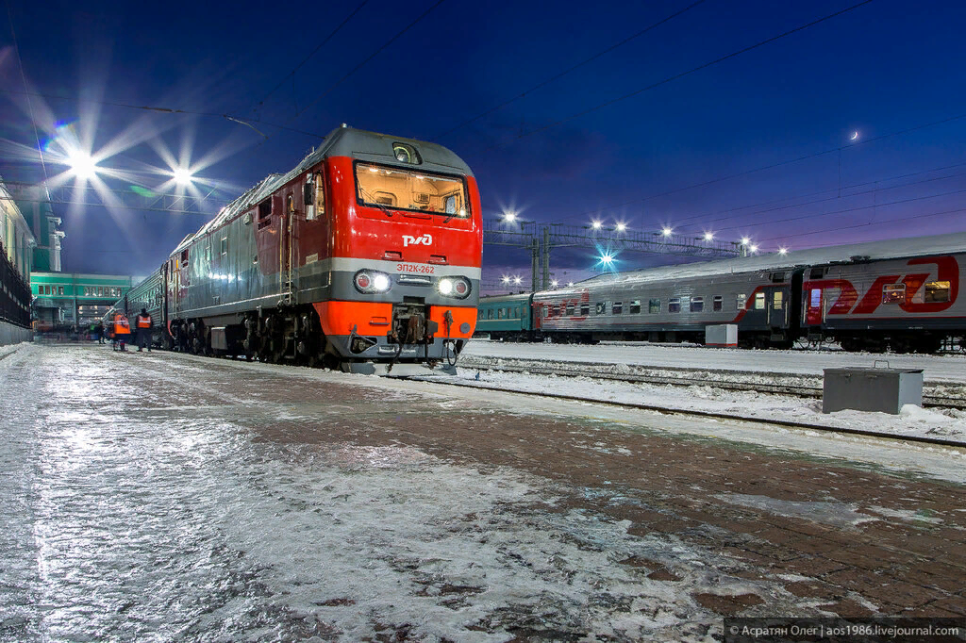
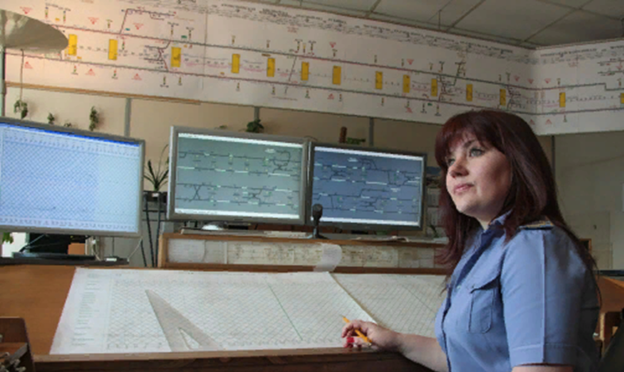
Диспетчерская централизация
Курс лекций Глава 12 стр. 73-77
Назначение и общая характеристика диспетчерской централизации, требования ПТЭ.
Разновидности систем ДЦ, их сравнительная оценка.
Аппараты управления и контроля, назначение их элементов.
Порядок действий диспетчера на аппаратах управления при наборе маршрутов.
Основные обязанности поездного диспетчера и ДСП при эксплуатации устройств ДЦ.
АРМ ДНЦ; назначение и область применения, функциональные возможности

Slide 3
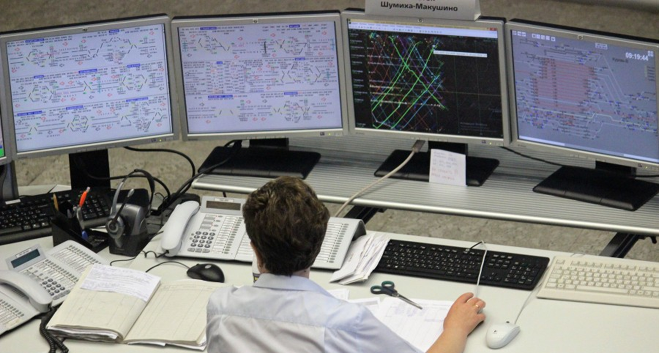
Диспетчерская централизация
Диспетчерской централизацией (ДЦ) называется комплекс телемеханических устройств, посредством которых управление и контроль за движением поездов на целом участке железной дороги осуществляются из одного пункта одним лицом — поездным диспетчером.

Slide 4
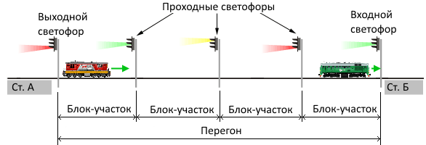
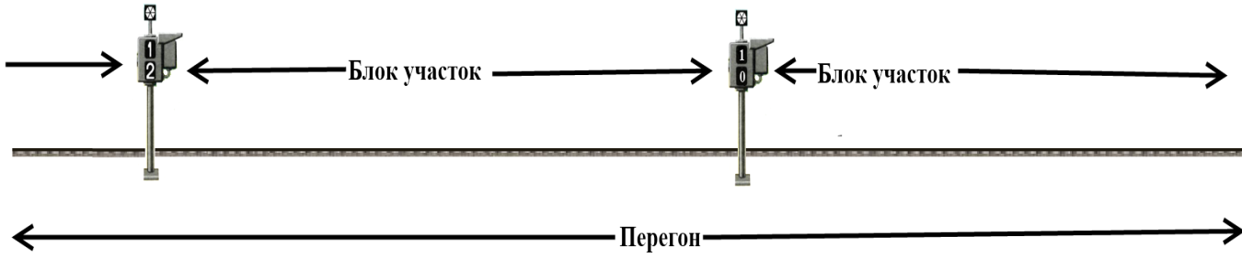
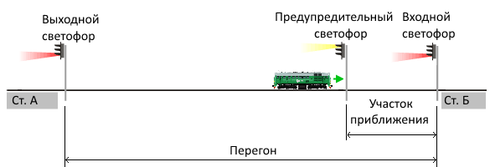
Диспетчерская централизация
АБ
На участках, оборудованных ДЦ, основными средствами сигнализации и связи при движении поездов являются:
АЛСО
ПАБ
с автоматическим контролем
прибытия поезда в полном составе.
(ИДП Прил.№2 п.1)

Slide 5
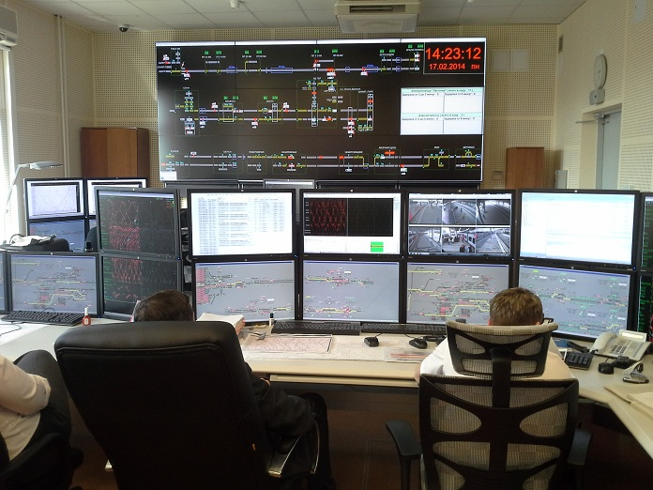
Диспетчерская централизация
Устройства ДЦ обеспечивают: управление из одного пункта стрелками и сигналами ряда станций и перегонов; контроль на аппарате управления за положением и занятостью стрелок, блок-участков перегонов, путей на станциях, а также повторение показаний входных и выходных светофоров; автоматическую запись графика исполненного движения поездов; возможность перехода на местное или резервное управление объектами станции.

Slide 6
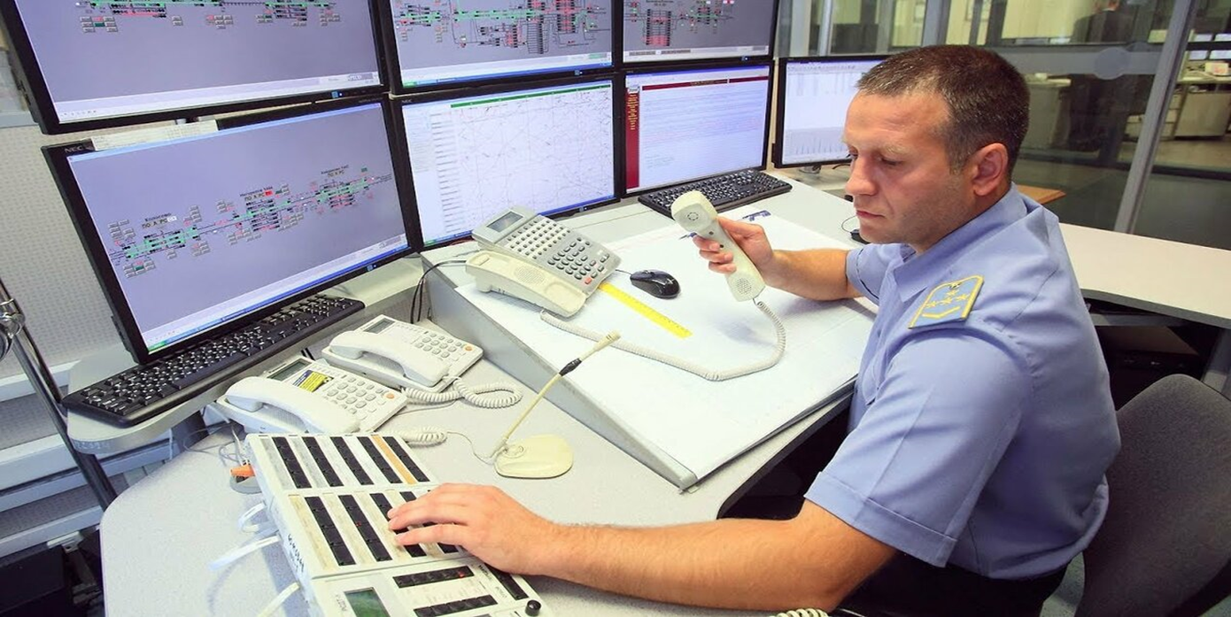
Диспетчерская централизация
При ДЦ станции оборудуются ЭЦ стрелок и сигналов, а перегоны— устройствами АБ. Управление стрелками и сигналами диспетчер производит по двум линейным проводам с помощью специальных кодовых устройств. Таким образом, приемом поездов на станции и отправлением их со станций управляет диспетчер, а перегонные светофоры управляются устройствами АБ. В основном ДЦ применяется на однопутных участках, но можно ее использовать и на двухпутных участках железных дорог.

Slide 7
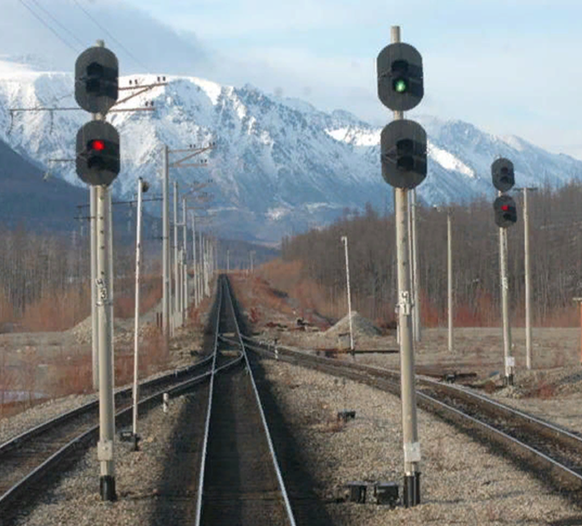
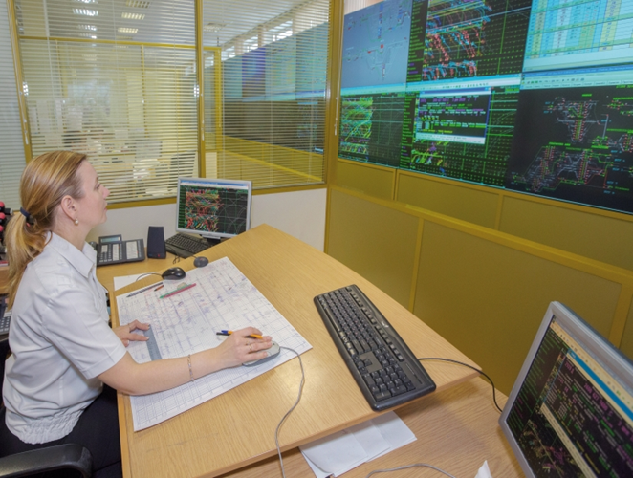
Диспетчерская централизация
Устройства ДЦ и устройства телеуправления стрелками и светофорами прилегающих станций должны обеспечивать:
управление из одного пункта устройствами СЦБ ряда станций и перегонов, в т.ч. стрелками и светофорами ЭЦ, устройствами АБ, АЛС, применяемой как самостоятельное средство сигнализации и связи, ПАБ с автоматическим контролем прибытия поезда в полном составе;
контроль на аппарате управления положения и занятости стрелок, занятости перегонов, путей на станциях и прилегающих к ним блок-участков, а также повторение показаний входных, маршрутных и выходных светофоров;
(ПТЭ Прил.№3 п.30)

Slide 8
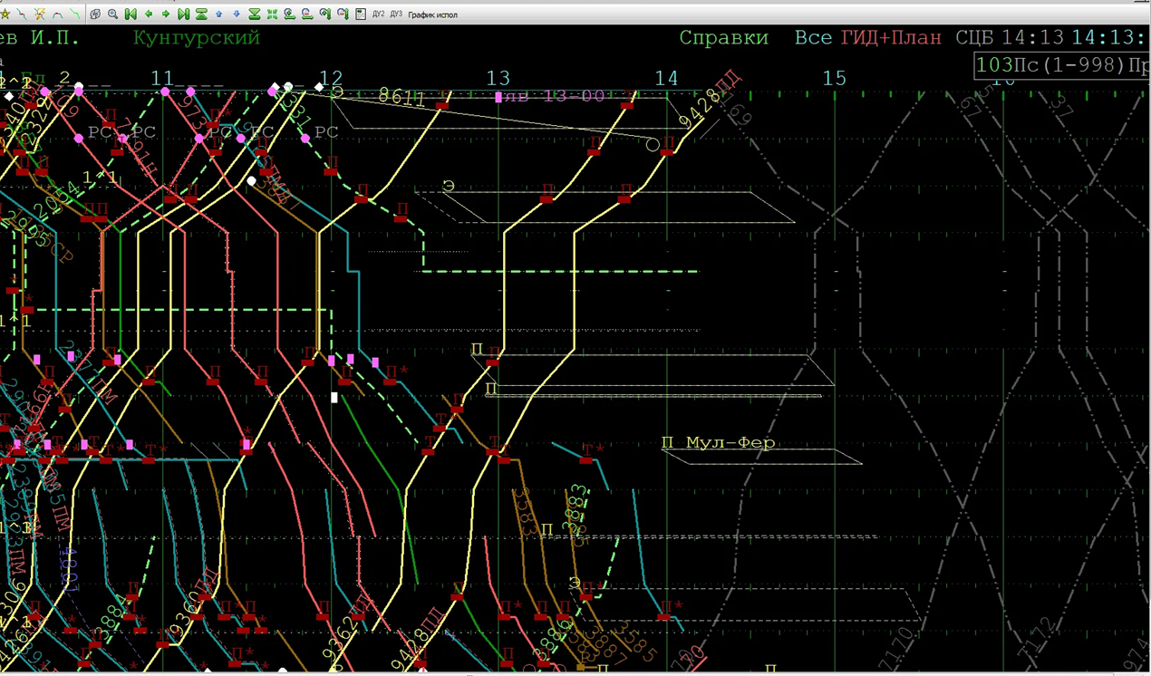
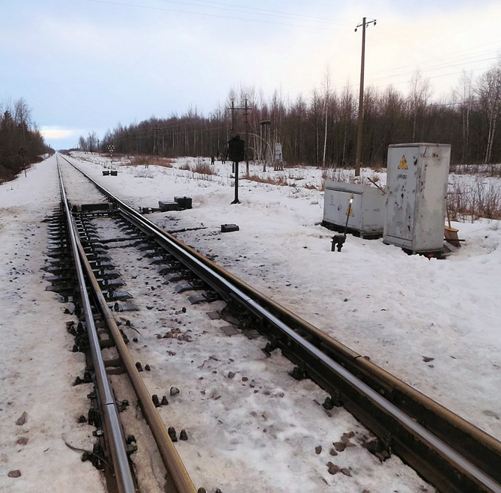

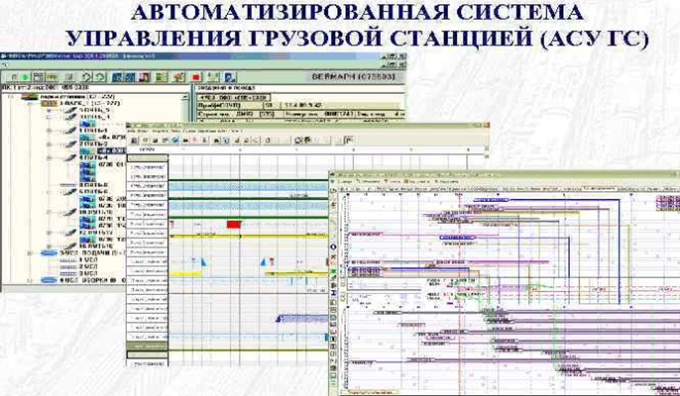
Порядок организации работы диспетчера поездного
Устройства ДЦ и устройства телеуправления стрелками и светофорами прилегающих станций должны обеспечивать:
возможность передачи станций на резервное управление стрелками и светофорами по приему, отправлению поездов и производству маневров или передачи стрелок на местное управление для производства маневров;
автоматическую запись графика исполненного движения поездов, а также передачу соответствующей информации в автоматизированные системы управления движением поездов.
(ПТЭ Прил.№3 п.30)

Slide 9
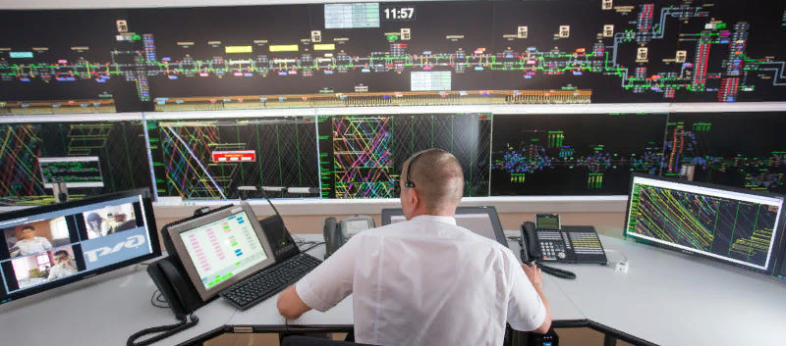
Диспетчерская централизация
Внедряемые системы диспетчерской централизации должны обеспечивать:
возможность изменения направления движения диспетчером поездным при ложной занятости блок-участков;
возможность дачи сигнала путевого прибытия полуавтоматической блокировки при неисправности устройств автоматического контроля прибытия поезда в полном составе;
контроль исправности работы переездной сигнализации и устройств контроля схода железнодорожного подвижного состава.
(ПТЭ Прил.№3 п.30)

Slide 10
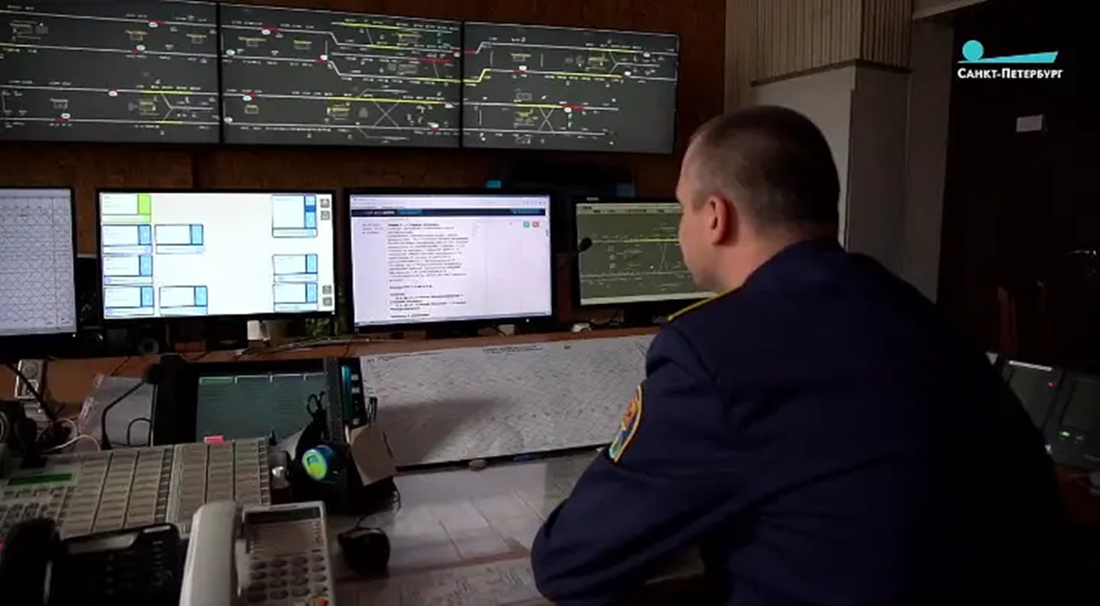
Диспетчерская централизация
Применение ДЦ обеспечивает четкость и оперативность диспетчерского регулирования движения поездов, повышает пропускную способность участка на 25...30%, сокращает штат линейных работников, повышает производительность труда за счет сокращения эксплуатационного штата и увеличения размеров движения.

Slide 11
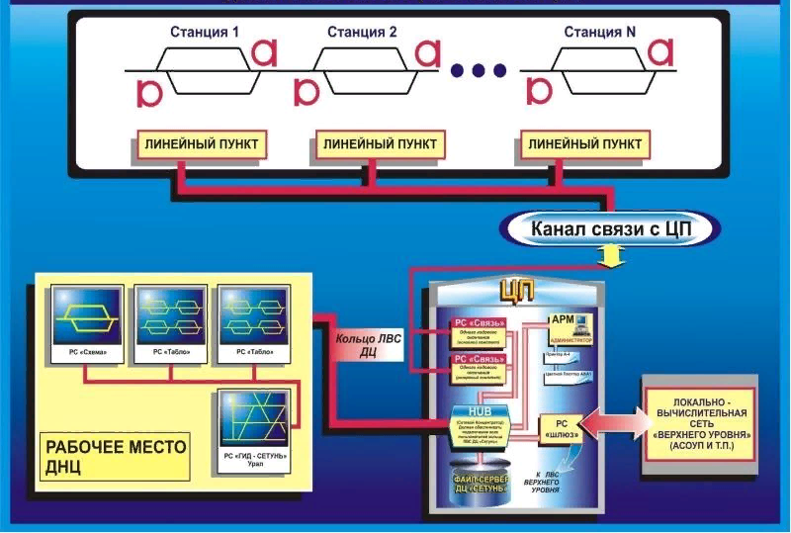
Диспетчерская централизация
Особенностью построения ДЦ является то, что она строится по групповой цепи с помощью параллельного включения ряда станций участка в одну общую двухпроводную цепь. Центральный пост ЦП, соединяется каналом связи со всеми исполнительными пунктами ИП (станциями участка). Канал связи используется для передачи сигналов телеуправления (ТУ) и телесигнализации (ТС).

Slide 12
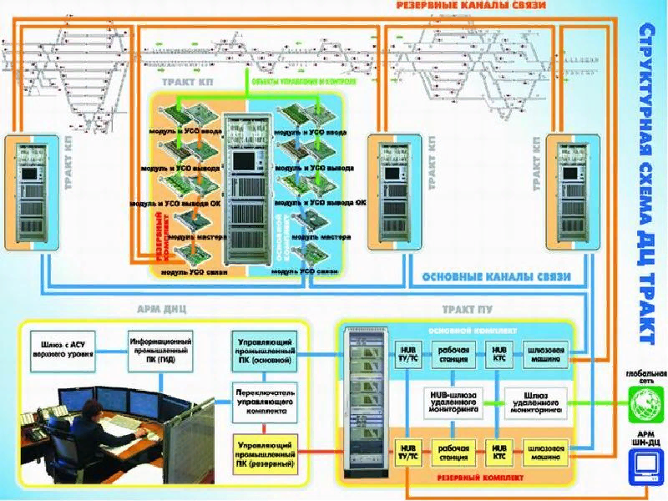
Диспетчерская централизация
В ДЦ передача приказов производится кодами, которые образуются определенной комбинацией импульсов электрического тока. При построении кодов используют частотные и фазовые признаки электрических импульсов.

Slide 13
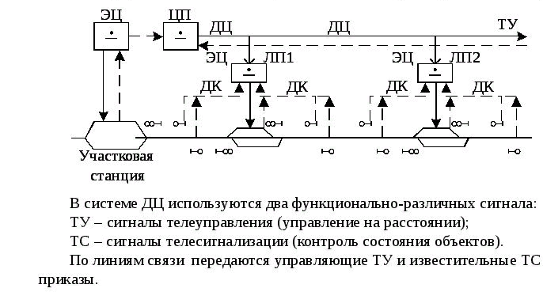
Диспетчерская централизация
Кодовые приказы в системах ДЦ делятся на управляющие ТУ, посылаемые с центрального пункта диспетчером и предназначенные для избирания линейных станций и передачи на них команд управления, и известительные ТС, посылаемые с линейных станций и предназначенные для избирания группы контроля и включения контрольных устройств на диспетчерском посту. Кодовый принцип передачи приказов ТУ-ТС в системах ДЦ позволяет управлять большим числом объектов на участке и контролировать их состояние с помощью одной двухпроводной физической цепи.

Slide 14
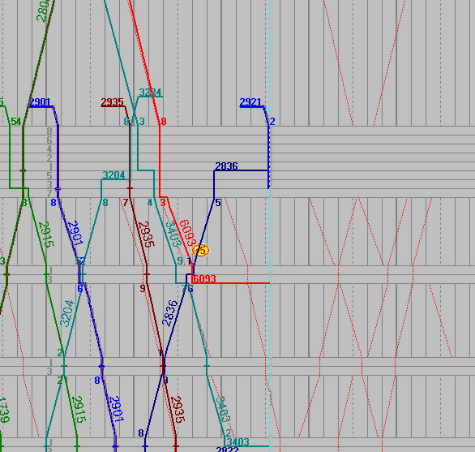
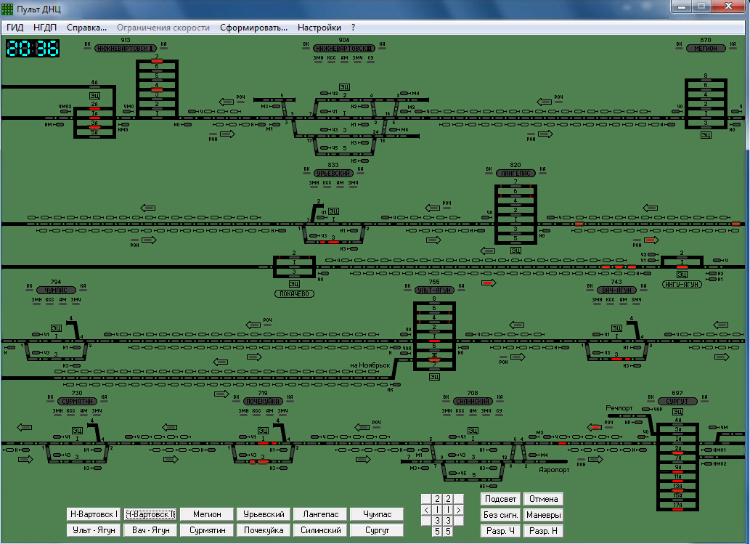
Диспетчерская централизация
На сети железных дорог наиболее распространенными системами ДЦ первого поколения являются:
• циклическая ДЦ «Нева», в которой для построения приказов ТУ-ТС используются только частотные импульсные признаки, известительные приказы в этой системе передаются непрерывно цикл за циклом (циклический принцип передачи сигналов ТС).
Система позволяет управлять 1120 объектами и получать сведения о состоянии 1380 объектов при использовании трех каналов ТС. Эта система может работать не только по физической цепи, но и по каналам высокой частоты;

Slide 15
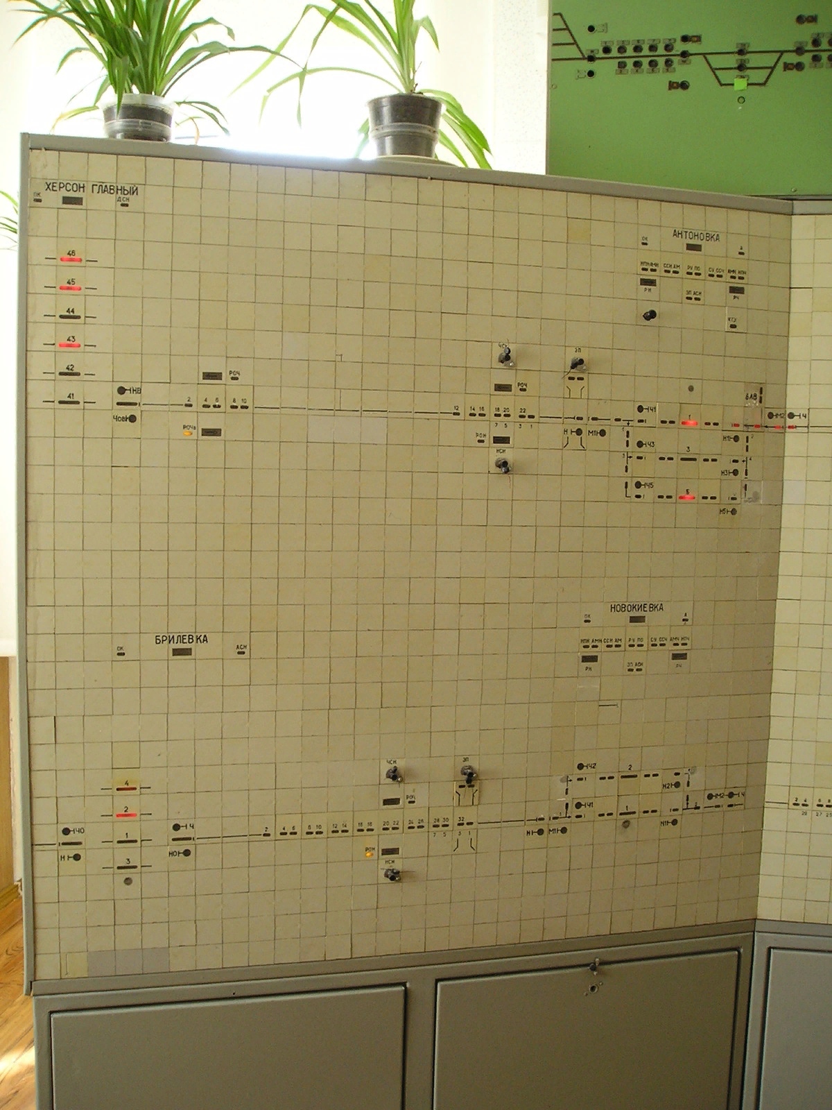
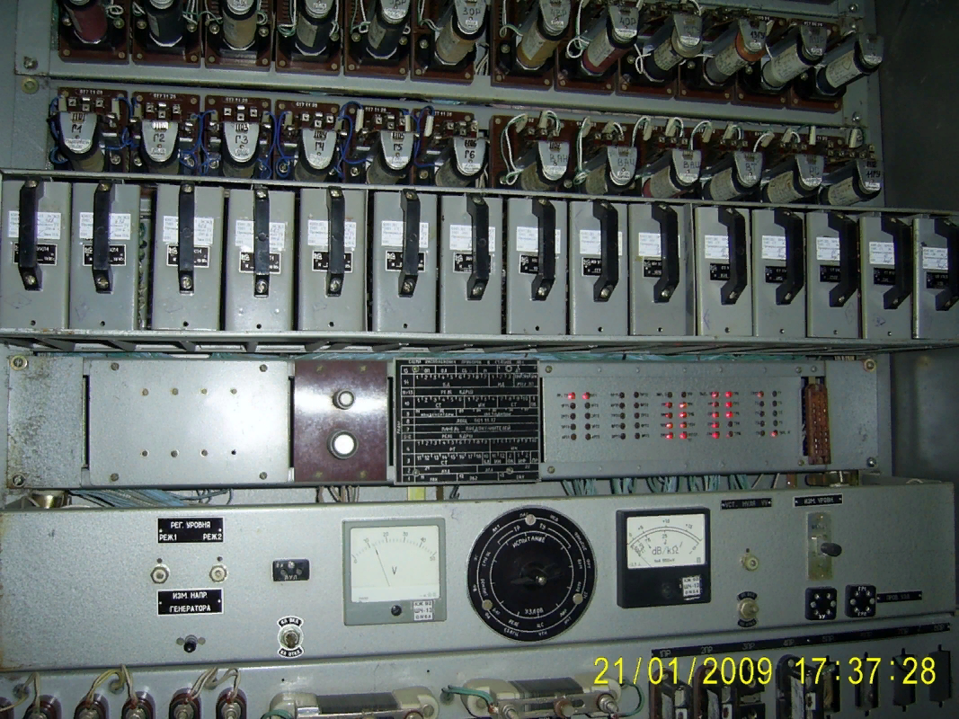
Диспетчерская централизация
На сети железных дорог наиболее распространенными системами ДЦ первого поколения являются:
• циклическая ДЦ «Луч», в которой передача сигнала ТУ осуществляется одной частотой с использованием фазового признака качества импульсов, а сигнала ТС — с использованием частотных импульсных признаков. Система позволяет управлять 5120 объектами и получать контроль о состоянии 1840 объектов при использовании четырех каналов ТС.
Большая емкость по числу команд управления и числу сигналов контроля позволяет использовать систему «Луч» для управления крупными станциями, входящими в диспетчерский круг.

Slide 16
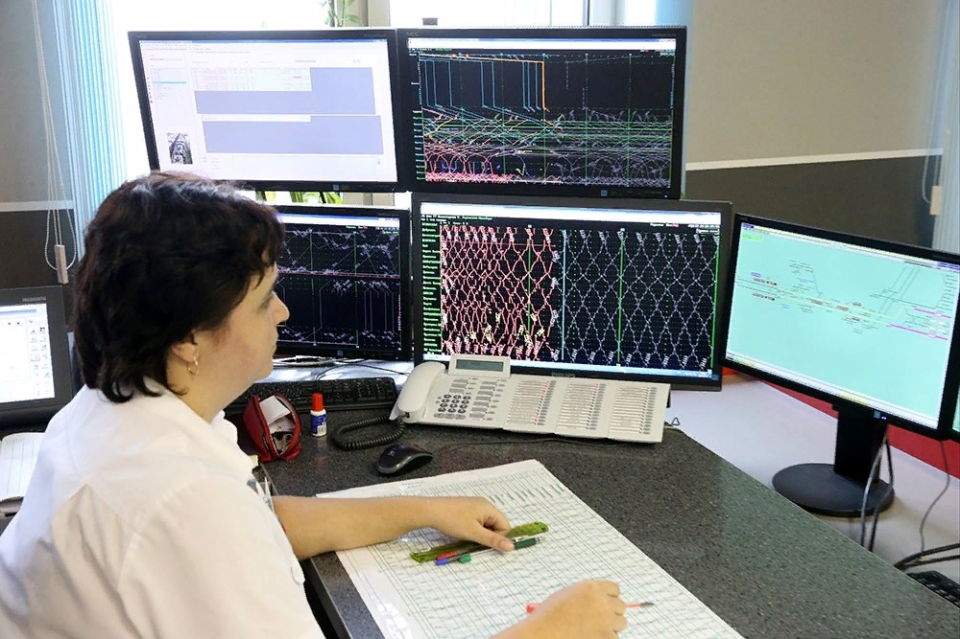
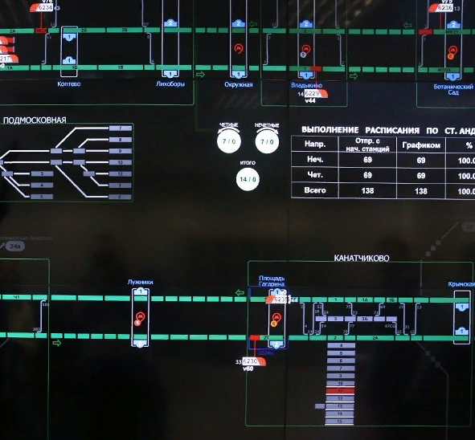
Диспетчерская централизация
К началу XXI века условия работы железных дорог резко изменились: увеличились тяговые плечи локомотивов, возникли объективные тенденции к концентрации диспетчерского управления движением поездов, повысились требования к уровню автоматизации работы поездных диспетчеров. Поэтому возникла необходимость создания новых автоматизированных систем диспетчерского управления движением поездов, которые являются дальнейшим развитием традиционных систем ДЦ с учетом новых требований на основе применения ПЭВМ, микропроцессорной техники и современных информационно-телекоммуникационных технологий.

Slide 17
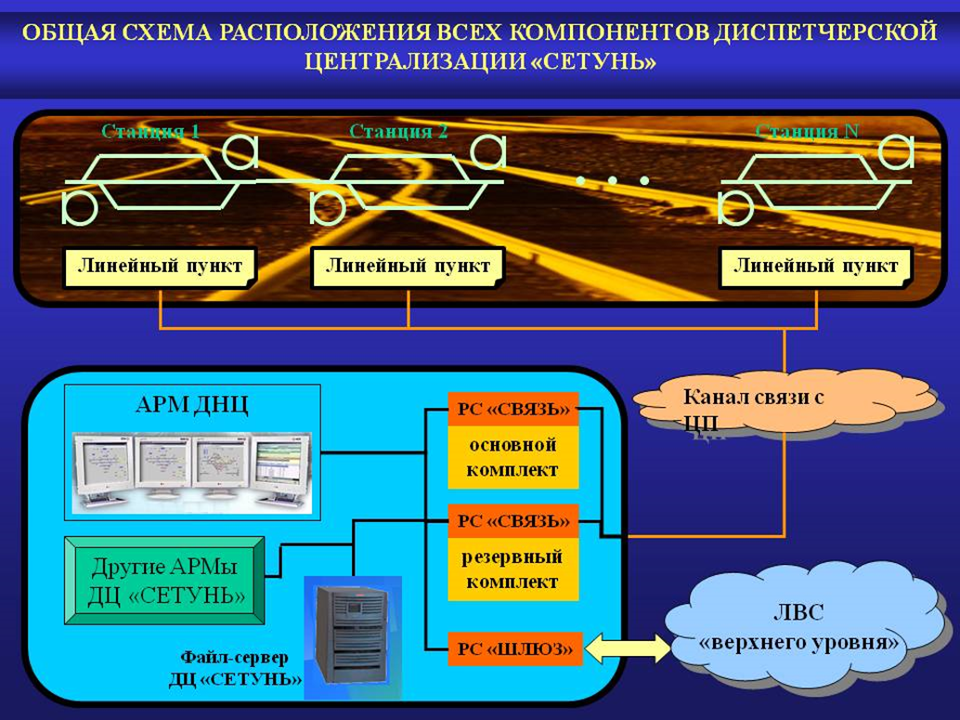
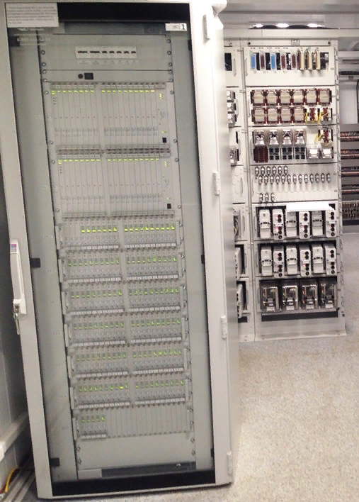
Диспетчерская централизация
На железных дорогах России находят применение следующие микропроцессорные системы диспетчерской централизации: ДЦ «Сетунь», ДЦ «Тракт», системы диспетчерского управления «Диалог» и «Дон». Основной характеристикой этих систем является то, что количество подключаемых контролируемых объектов в этих системах практически не ограничено (по сравнению с системами «Нева» и «Луч»).

Slide 18
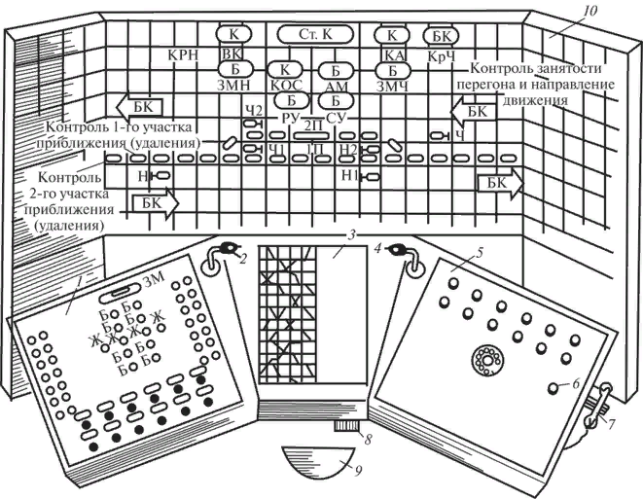
Диспетчерская централизация
Аппараты управления и контроля. В системах ДЦ «Нева» и «Луч» для управления движением поездов на небольших станциях и разъездах из одного пункта служит пульт-манипулятор, а для контроля за движением поездов на участке, показаниями светофоров и положением стрелок на станциях —выносное табло.

Slide 19
Диспетчерская централизация
10
3
4
5
2
1
6
8
7
9
Пульт-манипулятор состоит из секции манипулятора 1 с маршрутными и вспомогательными кнопками, секции поездографа с движущейся график-лентой 3 и секции связи 5. На секции связи размещены кнопки вызова дежурных по станции 6, микрофоны 2, 4, педаль 8 и микротелефонная трубка 7. Перед пультом-манипулятором располагается рабочее место диспетчера 9. За пультом-манипулятором устанавливается выносное табло 10 типа «Домино», на котором отражена вся необходимая световая индикация.
Поездограф 3 установлен на рабочем месте диспетчера и представляет собой пишущее устройство, связанное с устройствами ДЦ.

Slide 20
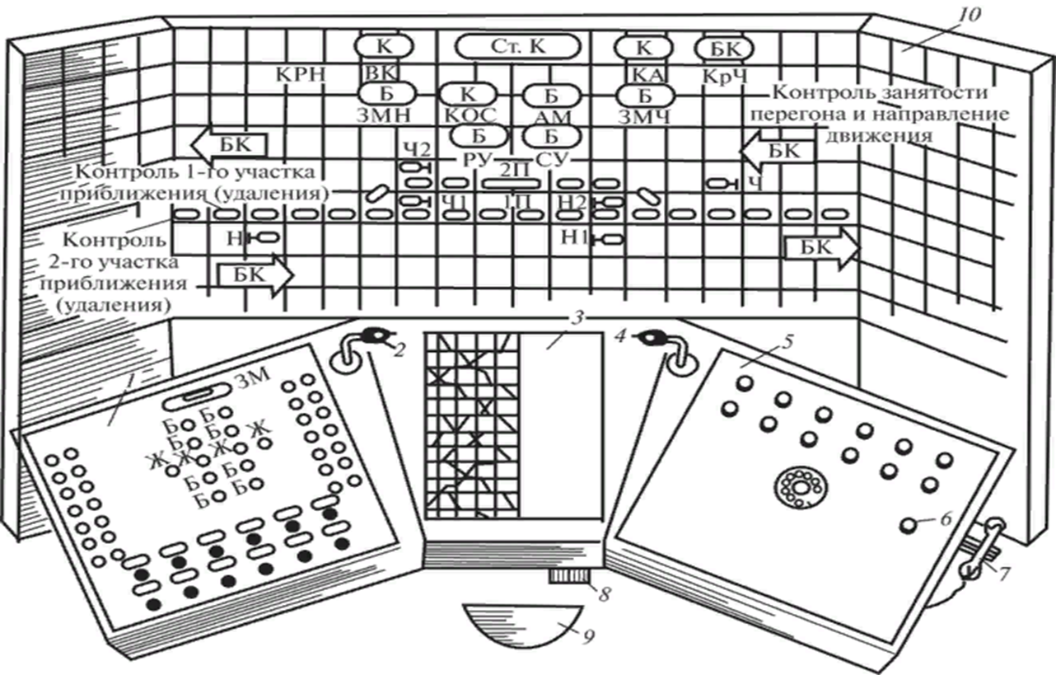
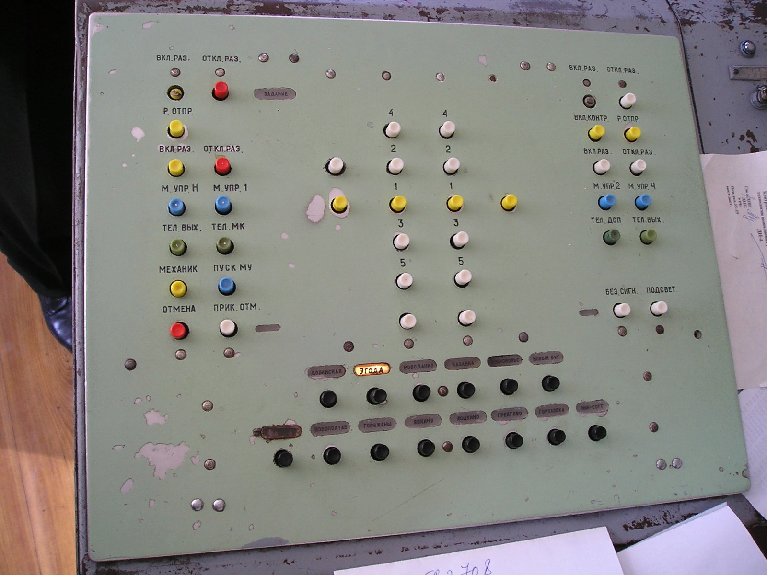
Диспетчерская централизация
С помощью секции манипулятора диспетчер выполняет все необходимые действия по выбору станции, заданию маршрутов, открытию или закрытию сигналов, передаче стрелок на местное управление, вызову работников к телефону и посылке других управляющих приказов. С манипулятора можно одновременно управлять только одной станцией.

Slide 21
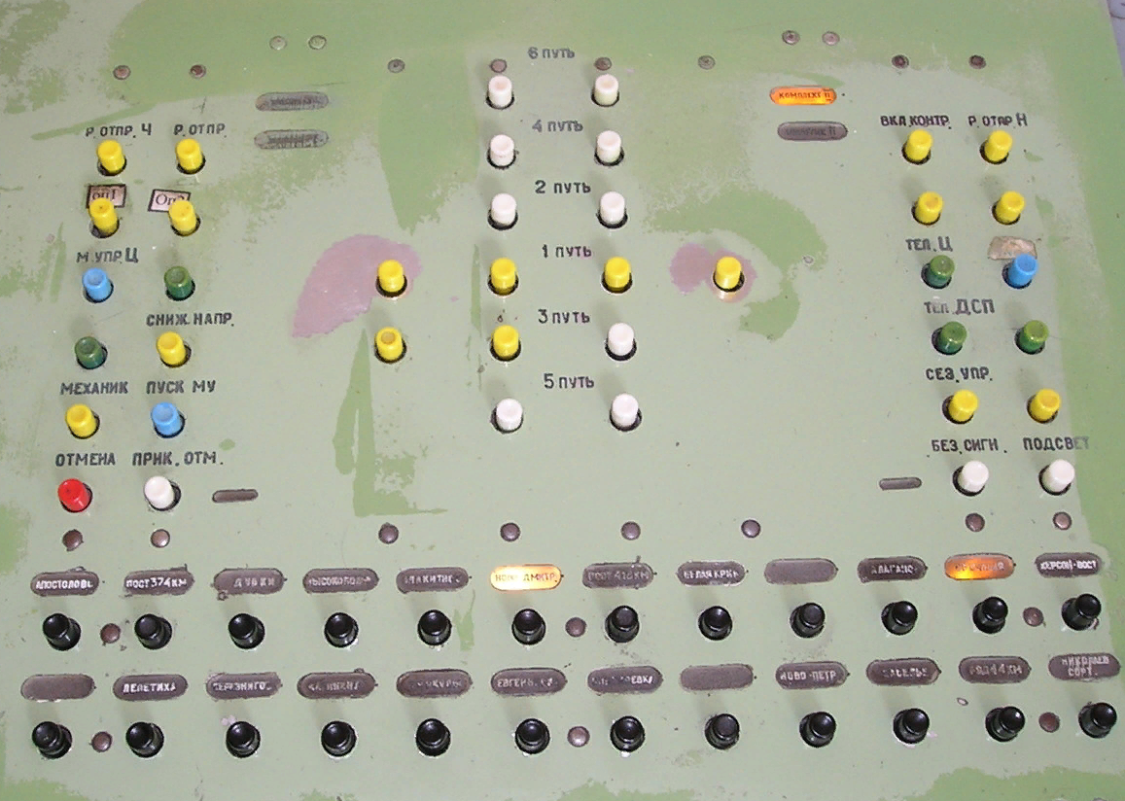
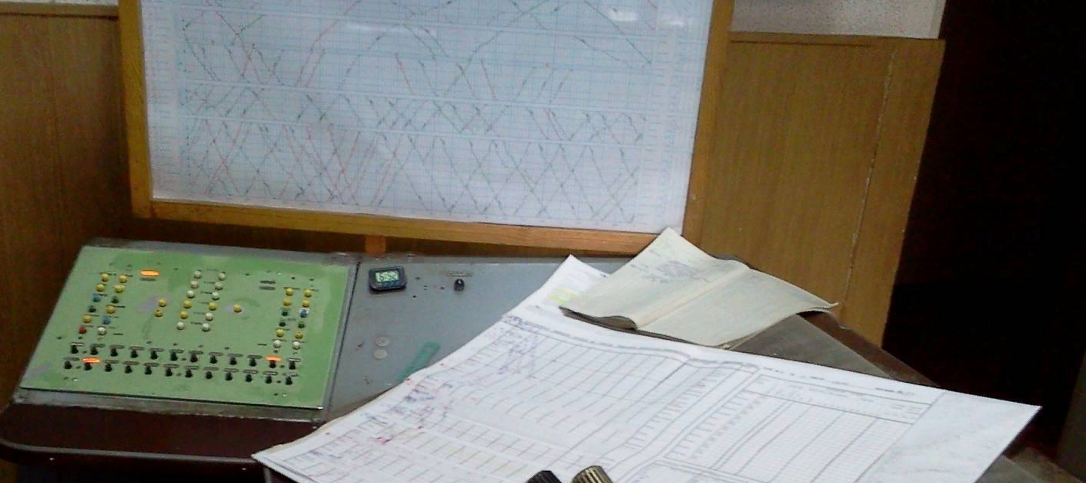
Диспетчерская централизация
В нижней части управляющей панели манипулятора располагаются станционные кнопки черного цвета для выбора станции. В средней части панели размещаются маршрутные кнопки, а по краям панели — вспомогательные. Центральный ряд маршрутных кнопок желтого цвета предназначен для главного пути, кнопки для остальных путей имеют головки белого цвета.

Slide 22
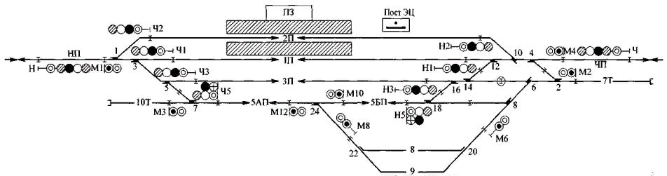
Диспетчерская централизация
Число маршрутных кнопок по горизонтали определяется в зависимости от схемы путей станции: поперечная или продольная. Если на участке расположены станции только с поперечной схемой путей, то на панели манипулятора кнопки располагаются тремя вертикальными рядами: два крайних ряда соответствуют путям подхода к станции (один, два или три), средний — станционным путям.
Станции поперечного типа располагаются на относительно небольшой площадке.

Slide 23

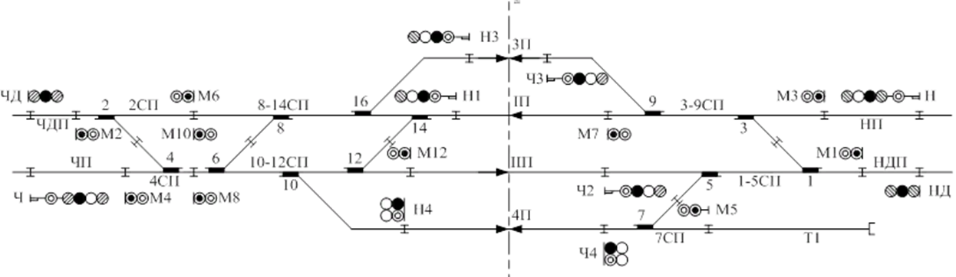
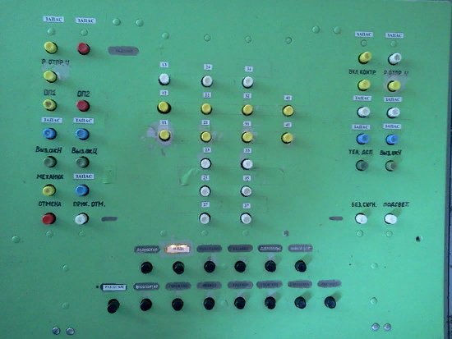
Диспетчерская централизация
На станциях с продольной схемой путей кнопки располагаются четырьмя вертикальными рядами: кнопки первого и четвертого рядов соответствуют путям подходов к станции, а кнопки второго и третьего рядов — путям станции. Число кнопок в каждом вертикальном ряду соответствует числу путей наиболее крупной станции данного участка. Назначение вспомогательных кнопок указано надписями над каждой кнопкой.
Станции продольного типа требуют более протяженной площадки.

Slide 24
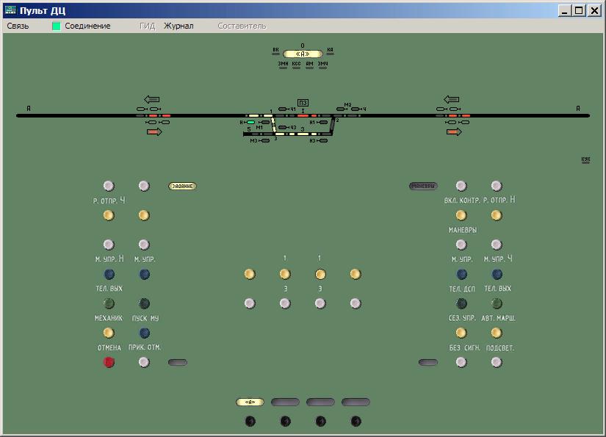
Диспетчерская централизация
Набор маршрута диспетчер осуществляет нажатием кнопок по принципу «откуда—куда». Правильность установки маршрута контролируется по выносному табло, на котором размещается светосхема участка с индикацией работы устройств ДЦ и контролем положения поездов. Если кнопки задания маршрутов являются общими для всего участка, световая ячейка «Задание» устанавливается одна на панели манипулятора над маршрутными кнопками.

Slide 25
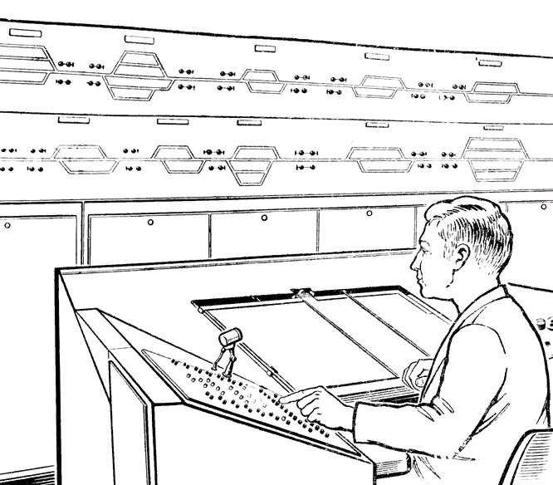
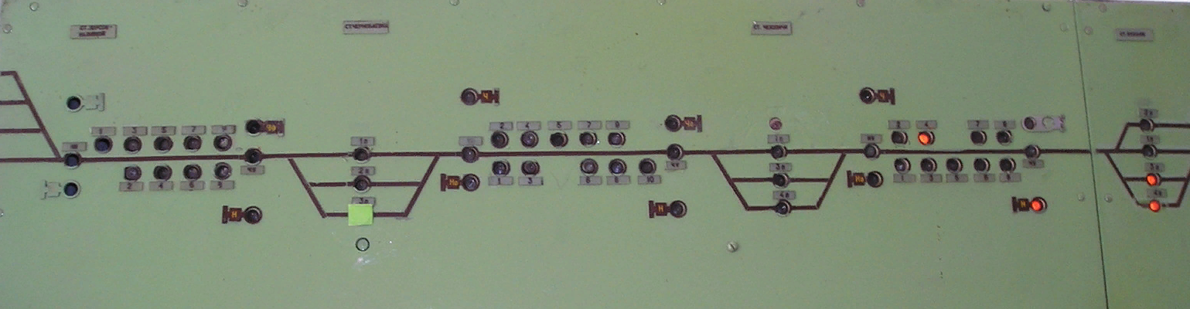
Диспетчерская централизация
Выносное табло. На нем для каждой станции контролируется состояние станционных путей и направление движения находящихся на них поездов, занятость стрелочных изолированных участков, состояние перегонов. Каждый станционный путь на светосхеме состоит из трех ячеек: средняя показывает состояние пути, две крайние указывают направление движения принятого на путь поезда.

Slide 26
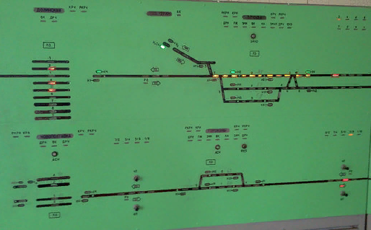
Диспетчерская централизация
При задании маршрута с момента нажатия кнопок начала и конца маршрута до получения контроля об установке маршрута лампочки концевых ячеек светят белым мигающим светом. При получении контроля об установке маршрута лампочки ячеек станционных путей и стрелочных участков по трассе маршрута высвечиваются белым светом, а в сигнальном повторителе светофора лампочка загорается зеленым светом.

Slide 27
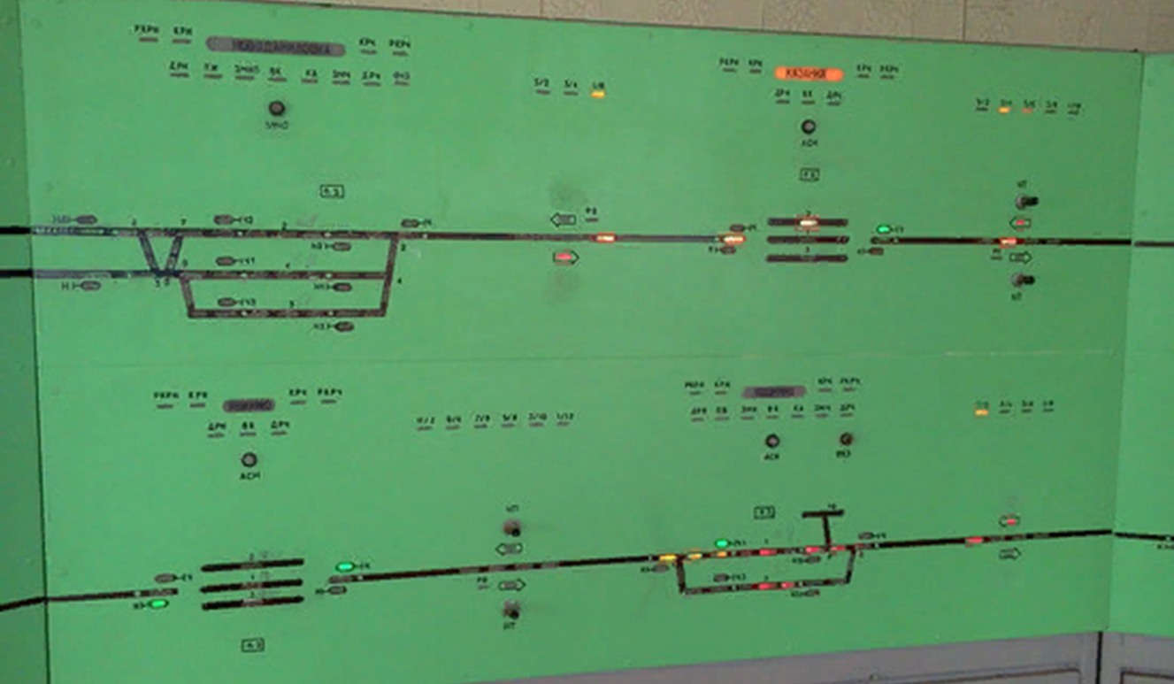
Диспетчерская централизация
При вступлении поезда на стрелочные изолированные секции ячейки высвечиваются красным светом, а при освобождении их ячейки гаснут. С каждой стороны станции контролируется состояние двух блок-участков приближения (удаления).

Slide 28
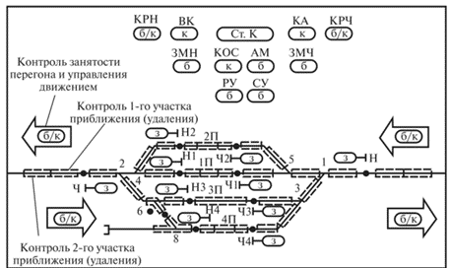
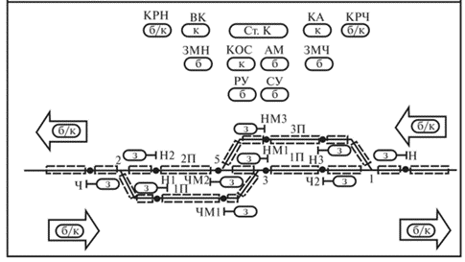
Диспетчерская централизация
На табло под каждой станцией размещаются следующие контрольные лампочки: КА — контрольная аварийная (включается при потеpe контроля стрелки, перегорании лампы красного огня светофоров, прекращении подачи питания в станционные релейные шкафы); ЦК —контроля поступления сигналов ТС; КРН и КРЧ — контроля положения разъединителей высоковольтной линии АБ соответственно в нечетной и четной горловинах; КОС — контроля сброса нагрузки рабочей цепи электродвигателя стрелки; ЗМН и ЗМЧ — контроля замыкания маршрута соответственно в нечетной и четной горловинах; СУ — сезонное управление станцией; РУ — резервное управление стрелками; AM — контроля автоматической установки маршрутов.

Slide 29
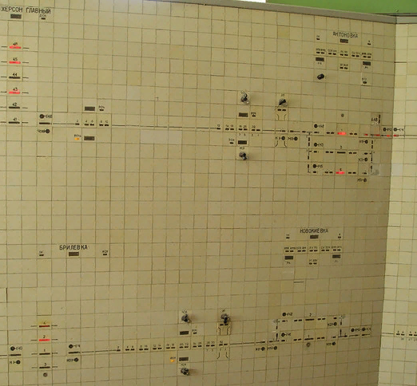
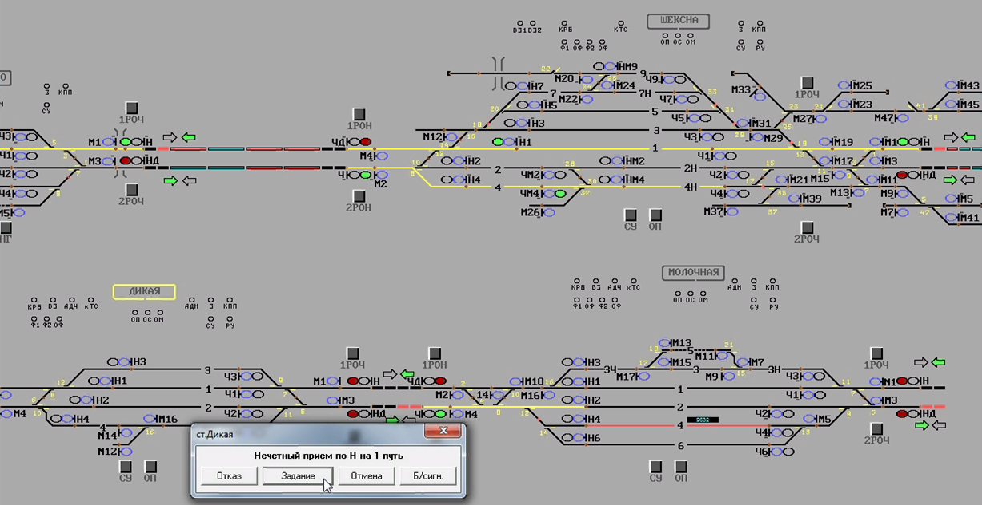
Диспетчерская централизация
В современных системах ДЦ, которые начинают с начала XXI века внедряться на сети железных дорог, выносное табло имеет блочную структуру и состоит из специализированных модулей, собранных на микросхемах. Применяется табло мозаичного типа с использованием светодиодов, которое обеспечивает отображение большого количества информации диспетчеру, а в микропроцессорных системах ДЦ – компьютер с клавиатурой и манипулятором типа «мышь» (АРМ ДНЦ).

Slide 30
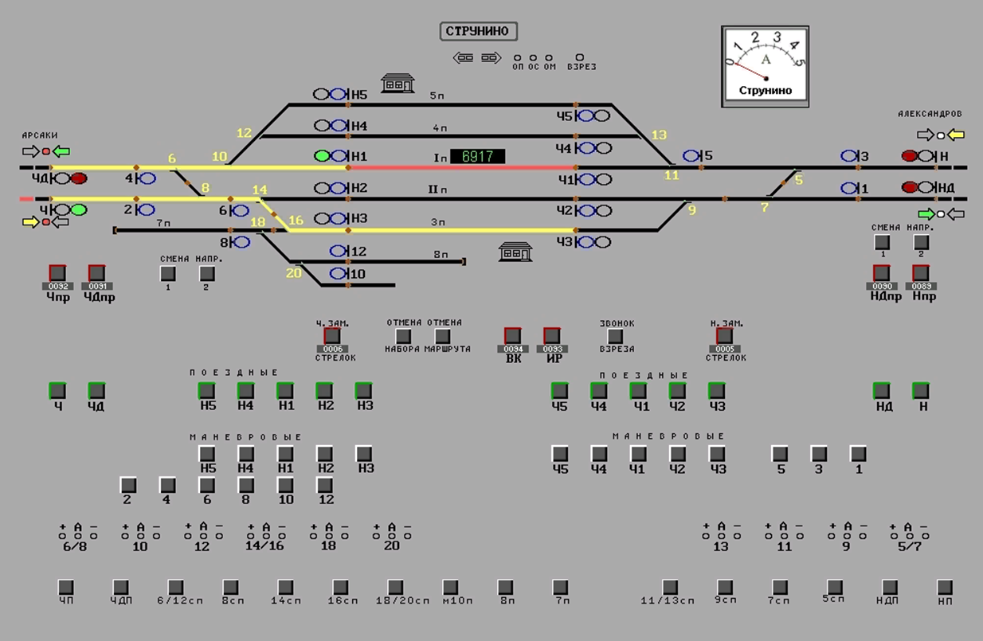
Диспетчерская централизация
Станции, включенные в ДЦ, могут иметь диспетчерское и автономное управление. При диспетчерском управлении всей работой на участке по приему и отправлению управляет поездной диспетчер.
Перед набором маршрута приема на станции диспетчер должен убедиться по табло в свободности пути и стрелочного участка, входящих в маршрут.

Slide 31
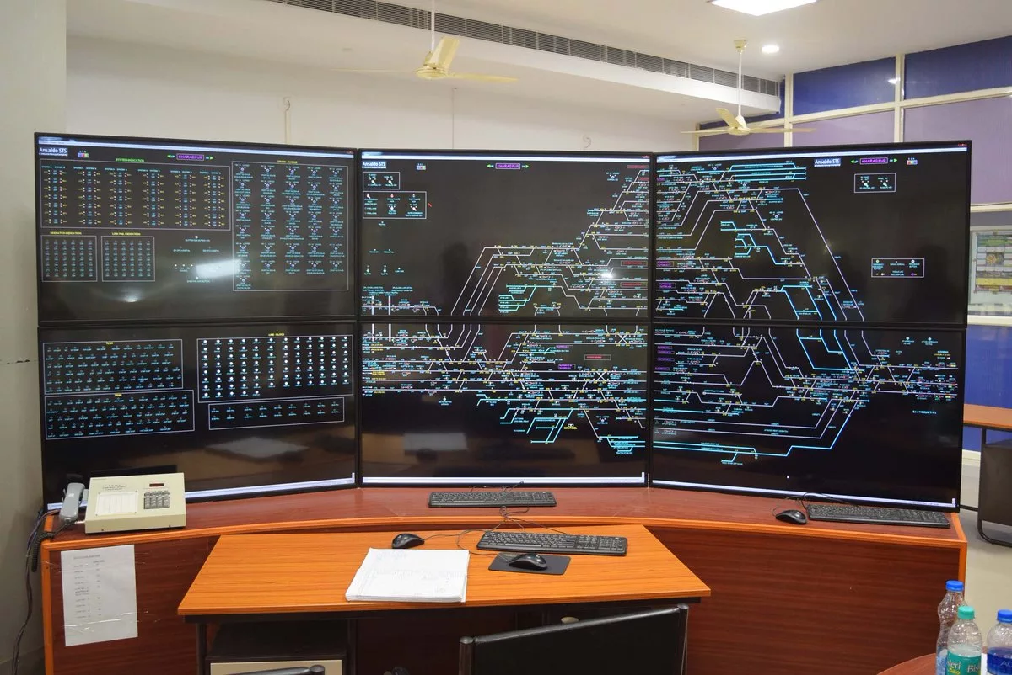
Диспетчерская централизация
Автономное управление применяют на станциях с большой маневровой работой, которую осуществляет ДСП. Отправление поездов на перегон ДСП может осуществлять только с разрешения диспетчера. В этом случае диспетчер посылает на данную станцию кодовый сигнал для открытия выходного светофора.

Slide 32
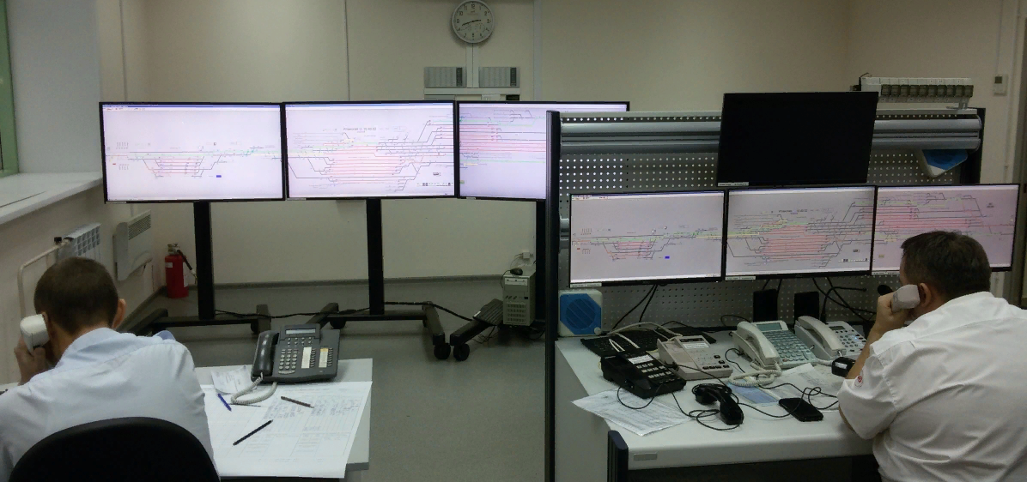
Диспетчерская централизация
пульт резервного управления
Для автономного управления станцией, а также при повреждении кодовых устройств или устройств ЭЦ в помещении ДСП устанавливается пульт резервного управления. При управлении стрелками и сигналами с резервного пульта исключается диспетчерское управление данной станцией. Диспетчер в этом случае может только контролировать состояние объектов, но приказы, которые могли бы оказать влияние на движение поездов, передавать не может.

Slide 33
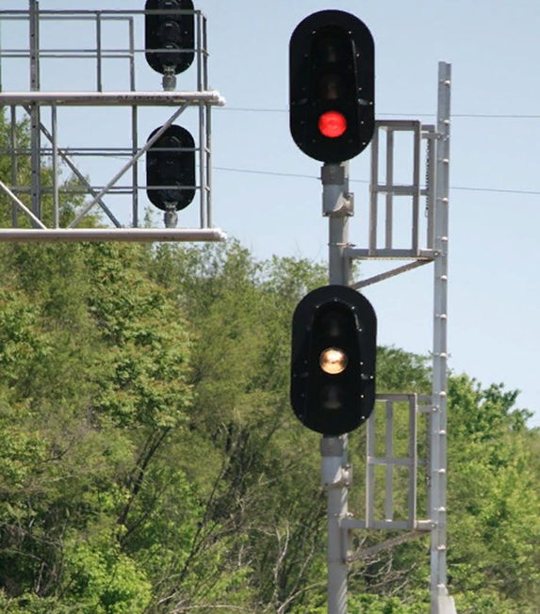
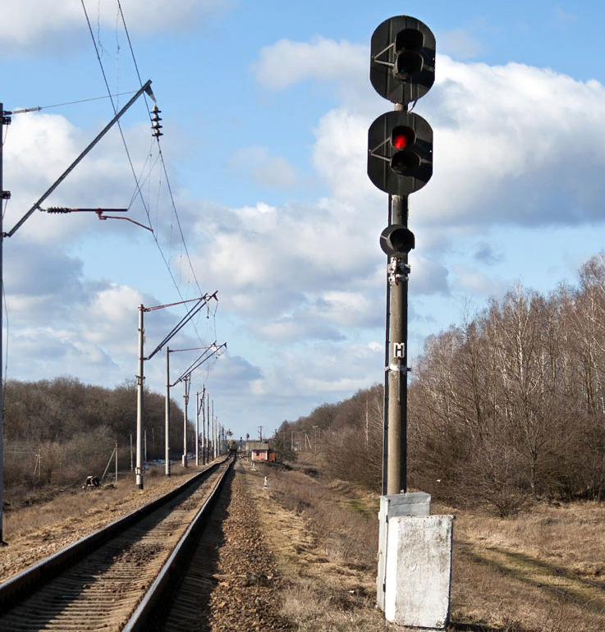
Диспетчерская централизация
Маневровая работа на линейном пункте выполняется как внутри станции, так и с выходом маневрового состава на перегон. Выход на перегон разрешается включением на входном светофоре лунно-белого огня, обращенного в сторону станции, нажатием маневровой кнопки на пульте. При загорании белого огня на входном светофоре на перегоне устанавливается направление движения для отправления, на соседнем линейном пункте загорается лампочка занятости перегона.

Slide 34
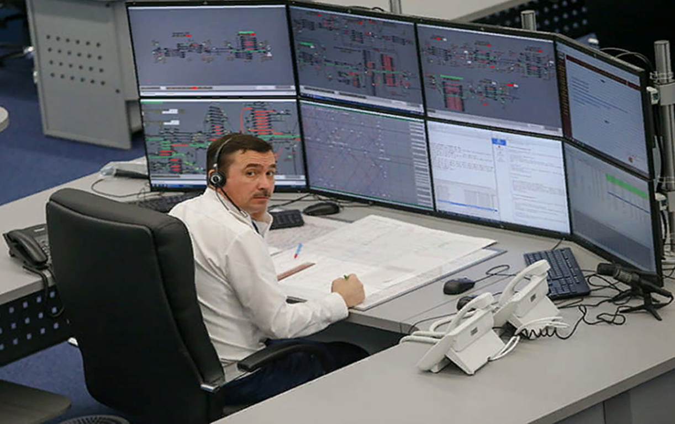
Диспетчерская централизация
АРМ ДНЦ. Работа поездного диспетчера (ДНЦ) заключается в оперативном анализе поездной обстановки на участке и прилегающих к нему путях, быстром принятии решений по всем возникающим вопросам и контроле правильности их исполнения. От действий ДНЦ зависит обеспечение безопасности движения поездов на участке.

Slide 35
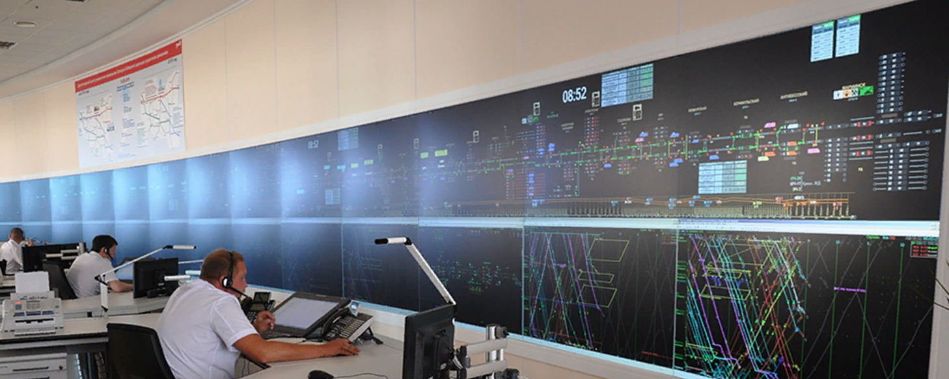
Диспетчерская централизация
Автоматизированное рабочее место ДНЦ (АРМ ДНЦ) обеспечивает автоматизацию его деятельности и осуществляет следующие основные функции: ведет модель диспетчерского участка с определением поездной ситуации и состояния объектов управления и контроля; в автоматическом режиме отслеживает физические номера и индексы поездов, их скорости, технологические операции с ними и др.;

Slide 36

Диспетчерская централизация
автоматически управляет движением поездов при отсутствии отклонений от заданного графика; прогнозирует возможные отклонения от заданного графика и выдает диспетчеру рекомендации по предотвращению этого отклонения; ведет график исполненного движения (ГИД) с его анализом и отображением на экране, а также диспетчерский и системный журналы с занесением их в архив;

Slide 37



Порядок организации работы диспетчера поездного
управляет скоростями движения поездов в зависимости от поездной ситуации и состояния путевых объектов; передает ответственные команды телеуправления (ТУ) на линейные пункты; выбирает режим работы (автоматический, полуавтоматический, вручную); обменивается необходимой оперативной и справочной информацией с устройствами ДЦ соседних диспетчерских участков, а также с информационно-управляющими системами АСОУП, АСУ СС и др.

Slide 38

Диспетчерская централизация
В состав АРМа ДНЦ входят: мониторы для обеспечения поездного диспетчера подробной информацией о поездном положении и состоянии устройств СЦБ на участке управления, о ходе технологического процесса на станциях и другой необходимой информацией по управлению движением на участке; клавиатура, с помощью которой ДНЦ может передавать приказы телеуправления; управлять информационным процессом (смена информационных фрагментов участка, станций и др.); передавать различные справочные команды (запрос справочной информации о длине путей и др.) и многие другие приказы, необходимые в его работе.

Slide 39

Диспетчерская централизация
Основные требования, предъявляемые к ДНЦ и ДСП. Поездной диспетчер, кроме обязанностей по руководству движением поездов, предусмотренных Правилами технической эксплуатации (ПТЭ) и Инструкцией по движению поездов и маневровой работе на железных дорогах Российской Федерации (ИДП), обязан выполнять следующие требования:

Slide 40

Диспетчерская централизация
• При занятости пути приема отдельными вагонами необходимо стрелки установить в положение, исключающее прием поездов на этот путь, и навесить табличку «Занято» на кнопки приготовления маршрутов. Нельзя нажимать одновременно две или более маршрутные кнопки в процессе приготовления маршрута.

Slide 41


Диспетчерская централизация
• Запрещается: давать приказ или указание ДСП на пользование кнопкой пригласительного сигнала или кнопкой вспомогательного перевода стрелок до перевода станции или разъезда на резервное управление; переводить на резервное управление станции или разъезды при открытых сигналах на них и переделывать маршруты, не убедившись, что поезд остановился у сигнала.

Slide 42

Диспетчерская централизация
• Категорически запрещается принимать или отправлять поезда при закрытых сигналах без предварительной посылки кодового приказа на закрытие сигналов. Если кодовое управление нарушено, то станция должна быть переведена на резервное управление. Также запрещается: изменять маршрут приема с перекрытием входного сигнала, если на соседней станции поезд проследовал попутный выходной светофор; отменять маршрут отправления с закрытием выходного сигнала поезду, находящемуся на станции, не убедившись, что поезд задержан по отправлению; предварительно задавать маршруты приема и отправления при прохождении одиночно следующих локомотивов и дрезин.

Slide 43


Диспетчерская централизация
Дежурный по станции обязан выполнять следующие требования: производить маневры с пульта резервного управления в пределах станции с занятием перегона при горящем лунно-белом огне на входном светофоре.

Slide 44



Диспетчерская централизация
Запрещается: пользоваться кнопками передачи стрелок на местное управление на резервном пульте при управлении станцией или разъездом с диспетчерского пульта; пользоваться кнопками управления разъединителями и кнопкой переключения кодовой линии без разрешения работников дистанции сигнализации и связи; держать незапертыми маневровые кнопки и ящики телефонов, установленных на мачтах сигналов. Телефонные трубки в маневровых колонках и на выходных сигналах должны быть подвешены на рычаги телефонов. При переводе стрелок с помощью кнопки вспомогательного перевода необходимо убедиться в фактической свободности стрелки от подвижного состава.

Slide 45



Диспетчерская централизация
В случае неисправности устройств СЦБ станций и разъездов, включенных в диспетчерское управление, при потере управления отдельными стрелками, но наличии контроля их положения ДСП обязан принимать и отправлять поезда по сигналам. Стрелки по указанию диспетчера ДСП переводит курбелем и запирает на висячий замок.

Slide 46



Диспетчерская централизация
При ложной занятости стрелочной изолированной секции или пути приема поезд принимают при запрещающем показании входного сигнала по приказу диспетчера, переданному по поездной радиосвязи машинисту локомотива или по телефону диспетчерской связи. Стрелки запирают на висячие замки, свободность стрелочного участка проверяет ДСП. Так же при закрытом входном сигнале принимают поезда, когда отсутствует контроль положения стрелок. В этом случае по приказу диспетчера ДСП переводит стрелки курбелем и запирает их на замки.

Slide 47



Диспетчерская централизация
При неисправности входного сигнала поезда принимают при закрытом входном сигнале по приказу диспетчера, переданному по поездной радиосвязи машинисту. Стрелки, входящие в маршрут приема, переводит ДСП и запирает на замки. ДНЦ обязан послать код на закрытие сигнала и после посылки кода нажать кнопку БС (без сигнала).

Slide 48
Диспетчерская централизация
Закрепление материала
Дайте определение устройствам ДЦ и что они обеспечивают?
В чем особенность построения ДЦ?
Какие системы ДЦ первого поколения получили распространение на железных дорогах? Поясните передачу сигналов ТУ-ТС в данных системах.
Перечислите виды управления станций, включенные в ДЦ.
Назовите и охарактеризуйте кодовые приказы в ДЦ «Нева».
Перечислить микропроцессорные системы ДЦ, применяемые на железных дорогах России и назовите основную характеристику этих систем.
Опишите порядок действий ДНЦ при наборе маршрута и какая будет при этом индикация на выносном табло?
Какими функциональными возможностями обладает АРМ ДНЦ?
Описать порядок действий ДНЦ, ДСП при неисправности устройств ДЦ:
а) при ложной занятости стрелочной изолированной секции или пути приема;
б) при неисправности входного сигнала.
10. Какие основные требования предъявляются к работе поездного диспетчера и дежурного по станции при ДЦ?
11. Назовите требования ПТЭ, предъявляемые к ДЦ. (ПТЭ Прил.№3 п.30)

Slide 49
Опережающее задание по следующей теме:
Устройства механизации и автоматизации сортировочных горок
Курс лекций Глава 13 стр. 78-85
Назначение и оборудование механизации сортировочных горок;
Типы замедлителей и их назначение;
Принцип и режимы работы систем автоматизации сортировочных горок;
Назначение элементов горочного пульта и порядок работы оператора при роспуске состава с горки.
Актуализация домашнего задания: Проработка учебной литературы и составление конспекта по характеристикам каждой системы. Курс лекций, Глава 12, стр. 73-77. Подготовка к практическому занятию №23, оформление отчетов и подготовка к их защите.

